Slide 1
6번째 미팅발표
임에딘

Slide 2
코멘트
성능 향상을 위한 아이디어
새로운 시도, 방법 고안…

Slide 3
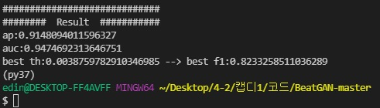
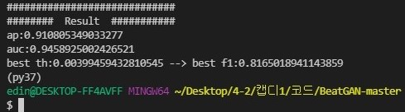
아쉬운 성능 향상

Slide 4

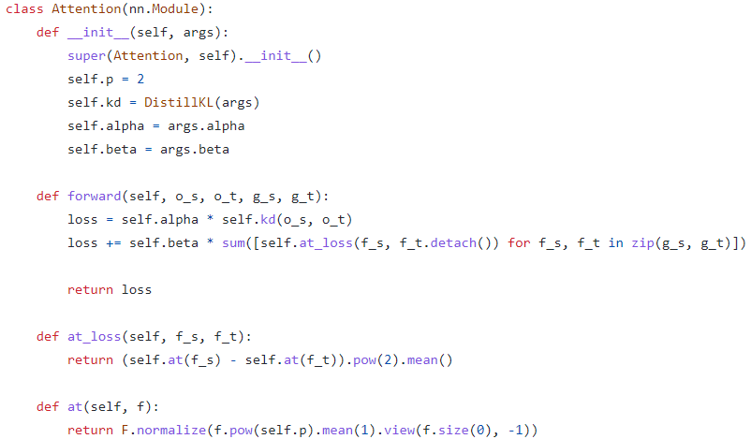
활용하지 못했던 Feature Distillation Loss

Slide 5
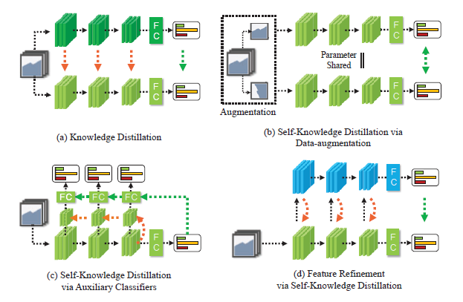
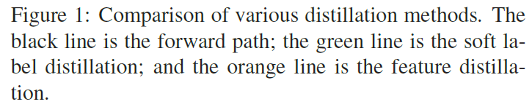
Reminder: Various distillation methods

Slide 6
개선 아이디어
1. Pretrained (teacher) model 없이 self-knowledge distillation하는 코드로 구성
Utilize an auxiliary network
2. Attention을 제대로 활용 → 1D data에서는 how?

